Slide 1
Tradiční řemesla v konírně
na zámku v Miloticích

Slide 2
Jsme informační, prezentační a výstavní místo Mikroregionu Nový Dvůr
Najdete nás v areálu zámku Milotice- při vstupu na nádvoří vlevo
Otevřeno máme stejně jako zámek, ale telefonicky se můžeme domluvit na jiném čase
Út – Ne od 10,00 do 17,00
Telefon 778 499 946
mikroregion@novy-dvur.cz

Slide 3
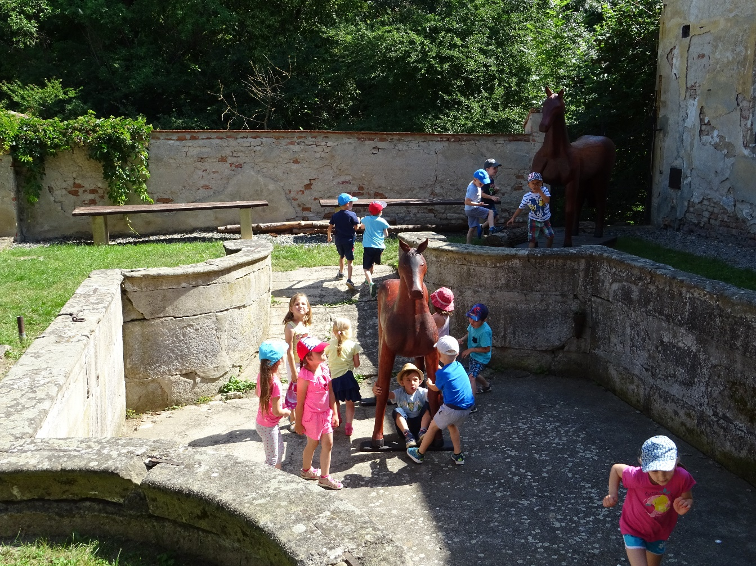
Co u nás můžete vidět:
Dětský koutek pro nejmenší
Dračí sluj s pokladem
Dílničky pro děti
Zámecký brod pro koně i s dřevěnými koníky
Turistické informace
Drobné dárečky z výletu
Třída | Skupina 1 | Skupina 2
Třída 1 | 82 | 95
Třída 2 | 76 | 88
Třída 3 | 84 | 90

Slide 4
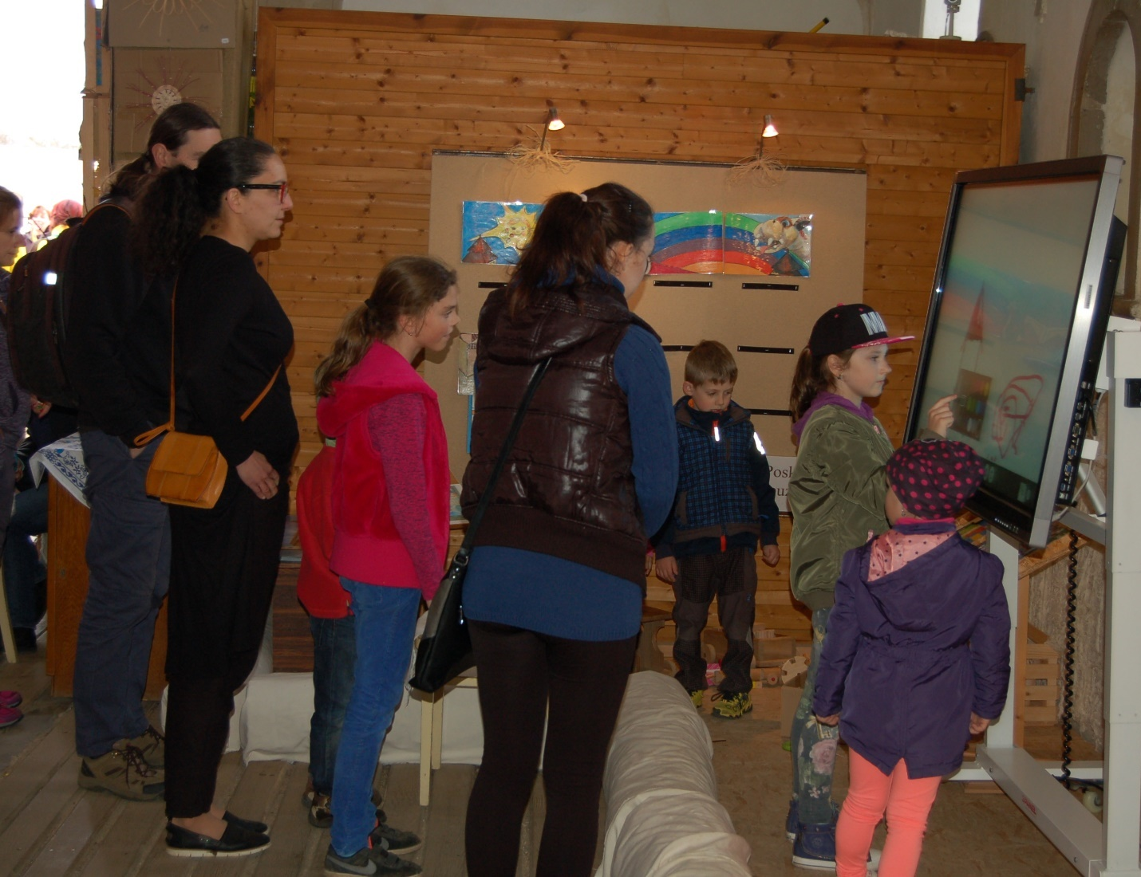
Připravený je pro děti
: výukový a zábavný 3D Panel, kde můžete poznávat náš mikroregion nebo si obléct panenku do kroje

Slide 5
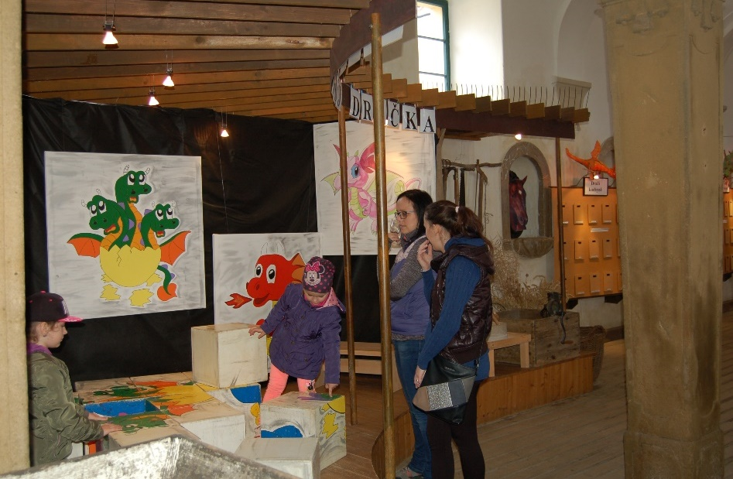
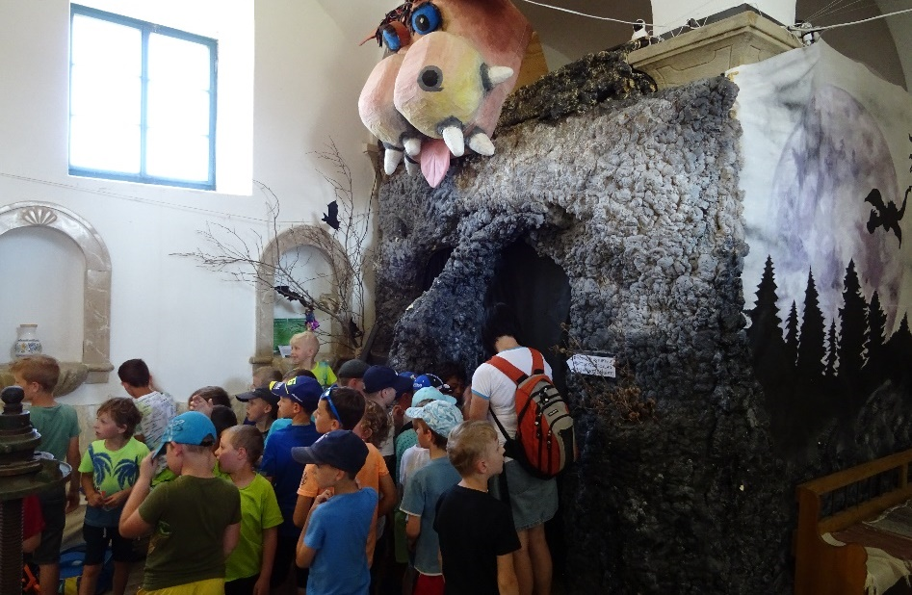
Můžete u nás
: poskládat dračí kostky
: najít poklad v dračí sluji

Slide 6
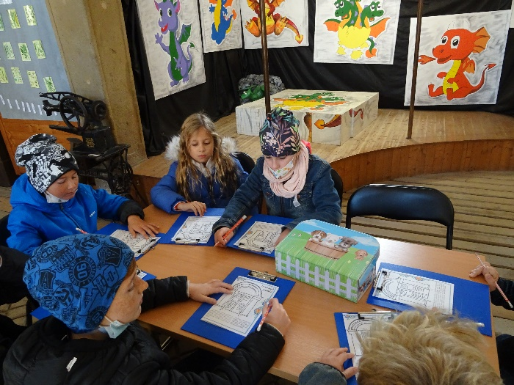
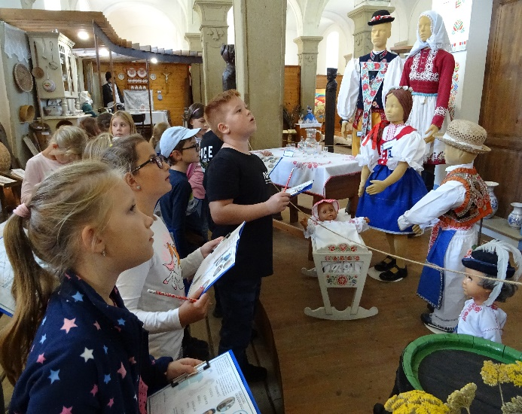
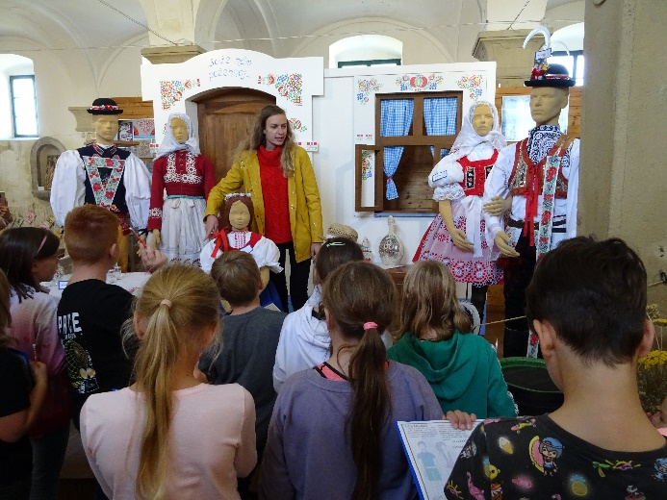
Máme nové výukové pracovní listy
: zjistíte více
O Milockých čápech
: naučíte se oblékat náš kroj
:poznáte nádobí našich babiček

Slide 7
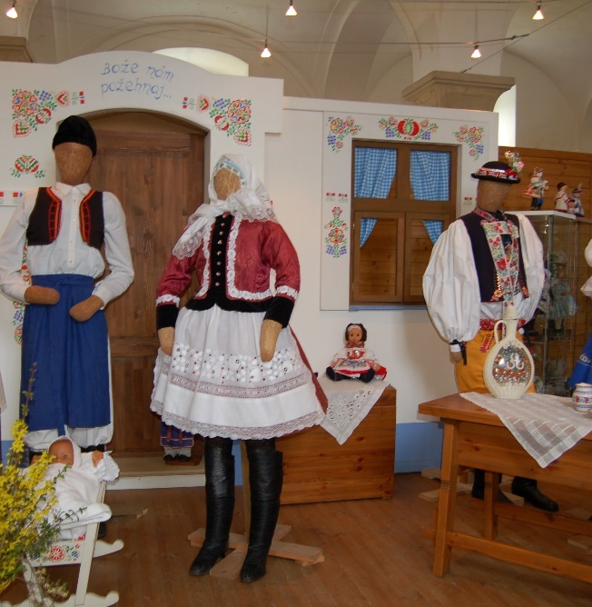
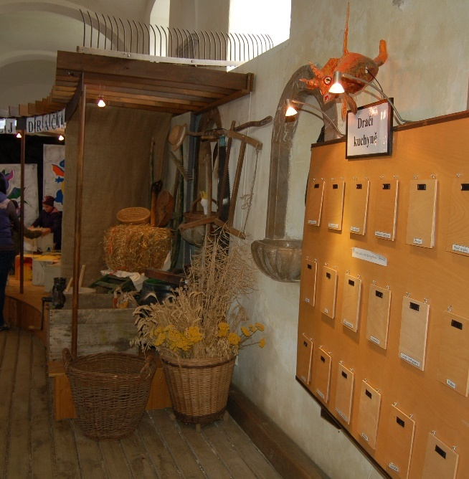
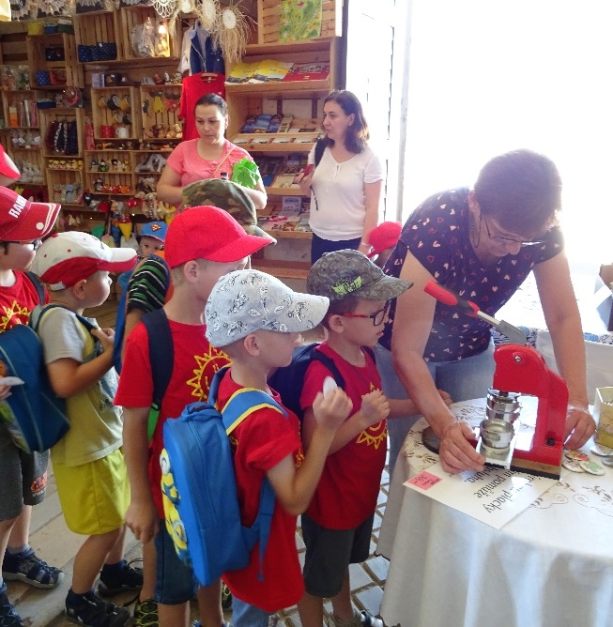
Další možnosti využití konírny
: prohlédnete si krásu našich krojů
: budete poznávat bylinky a řemesla
: vyrobíte si vlastní výrobek-placku, kabelku aj.

Slide 8
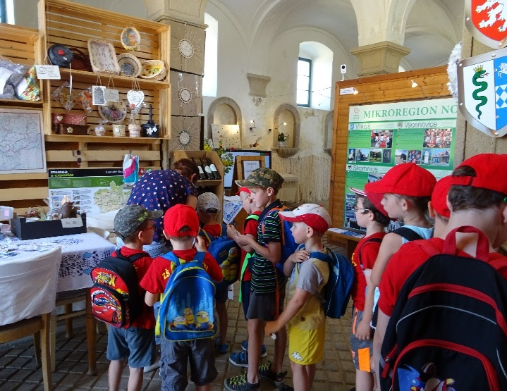
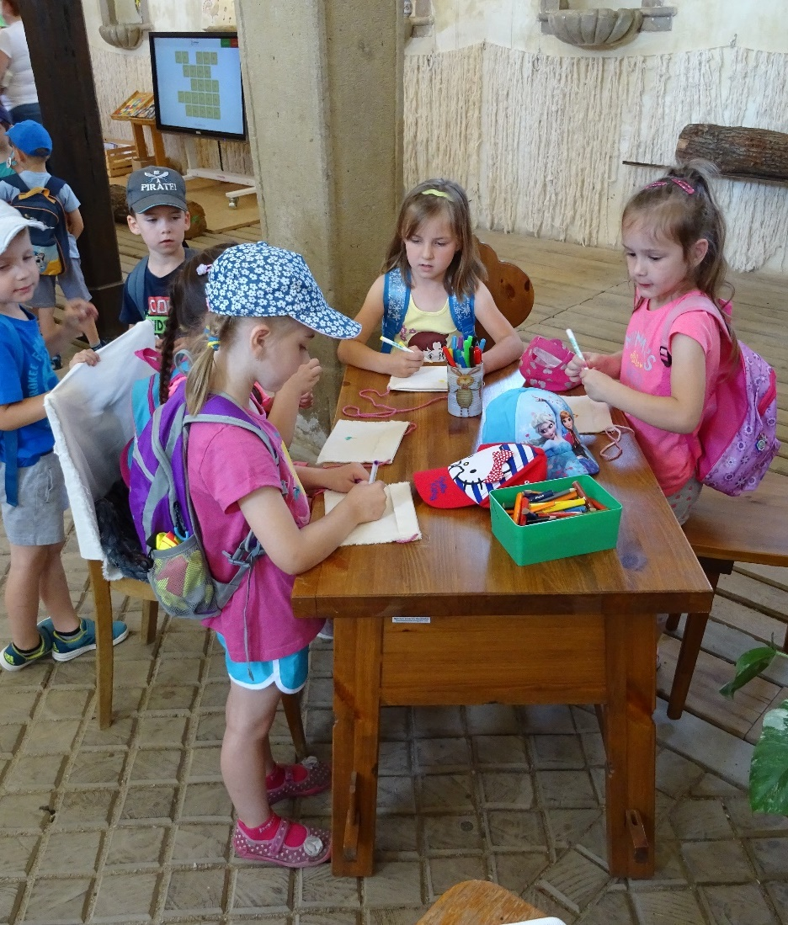
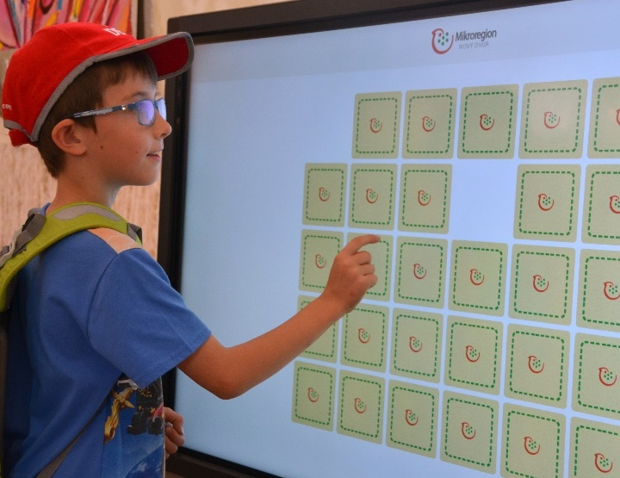
Malá fotogalerie
Naši malí školní návštěvníci se u nás nudit určitě nebudou

Slide 9
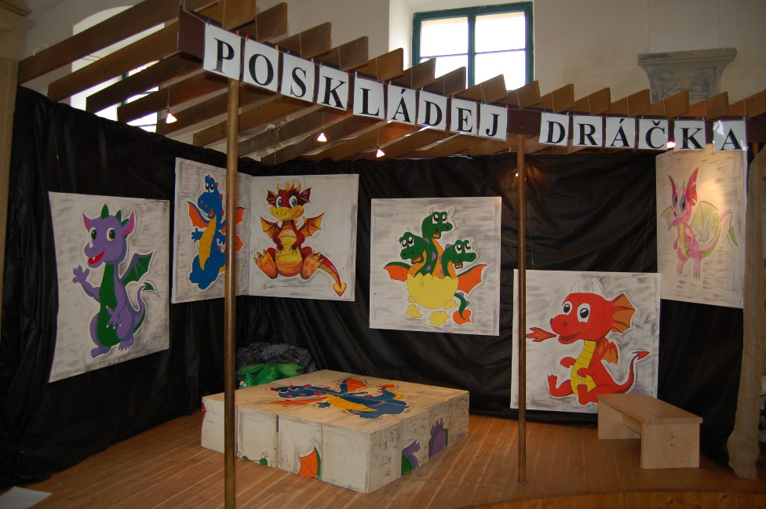
Naše vstupné se nemění
Vstupné | Kč
Děti | 15,-
Dospělí | 30,-
Senioři a studenti | 25,-
Školní skupiny + 2 doprovod | -10%
Rodinné vstupné (2+max. 3 děti) | 75,-
Skupiny nad 12 osob | - 10%

Slide 10
Těšíme se na Vaši třídu, na Vás, na Vaše přátele a známé
mikroregion@novy-dvur.cz
Tel: 778 499 946
www.novy-dvur.cz
Facebook

